Slide 1
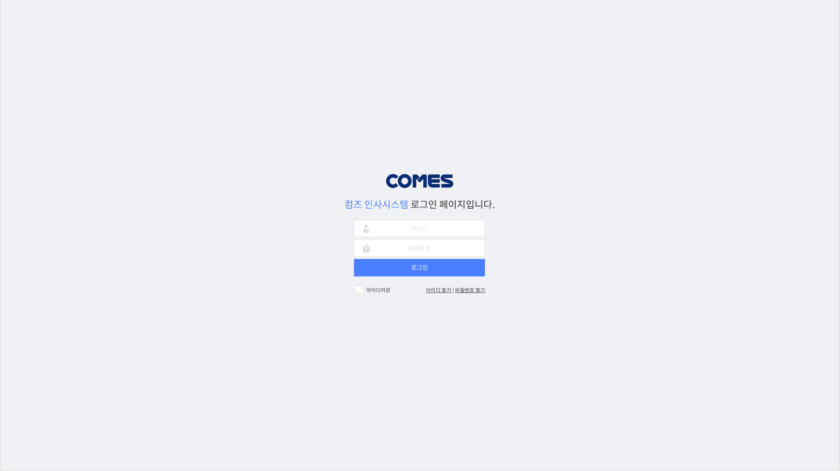
변경 요청사항 : 해당 시안과 동일하게 로그인 페이지 디자인 변경 요청 드립니다.
문구 : 컴즈 인사시스템 로그인 페이지 입니다. -> ‘컴즈 Intranet’ 으로 변경
아이디 찾기는 삭제 / 비밀번호 찾기 대신 비밀번호 재설정으로 유지

Slide 2
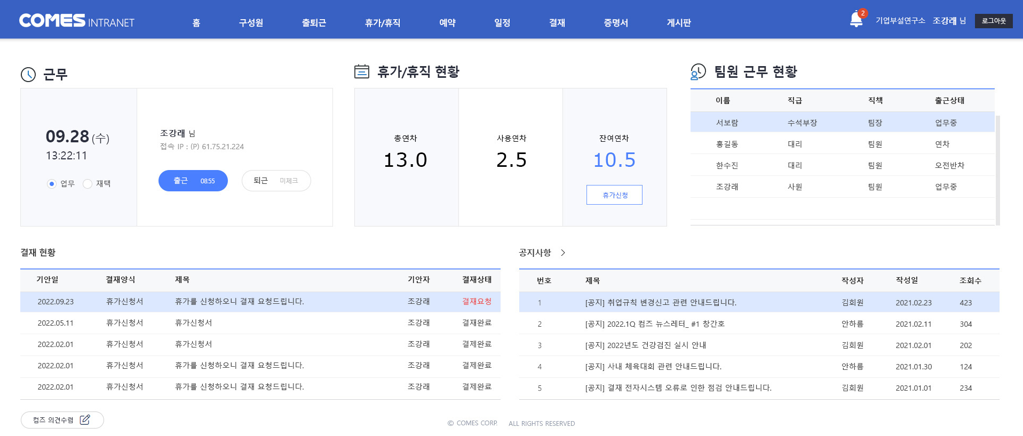
일반 직원 포털화면
변경요청 : comes 삭제 / 대문자 INTRANET -> Intranet 변경 / 왼쪽 GNB 참고해서 맞춰주세요
글씨크기가 너무 큼

Slide 3
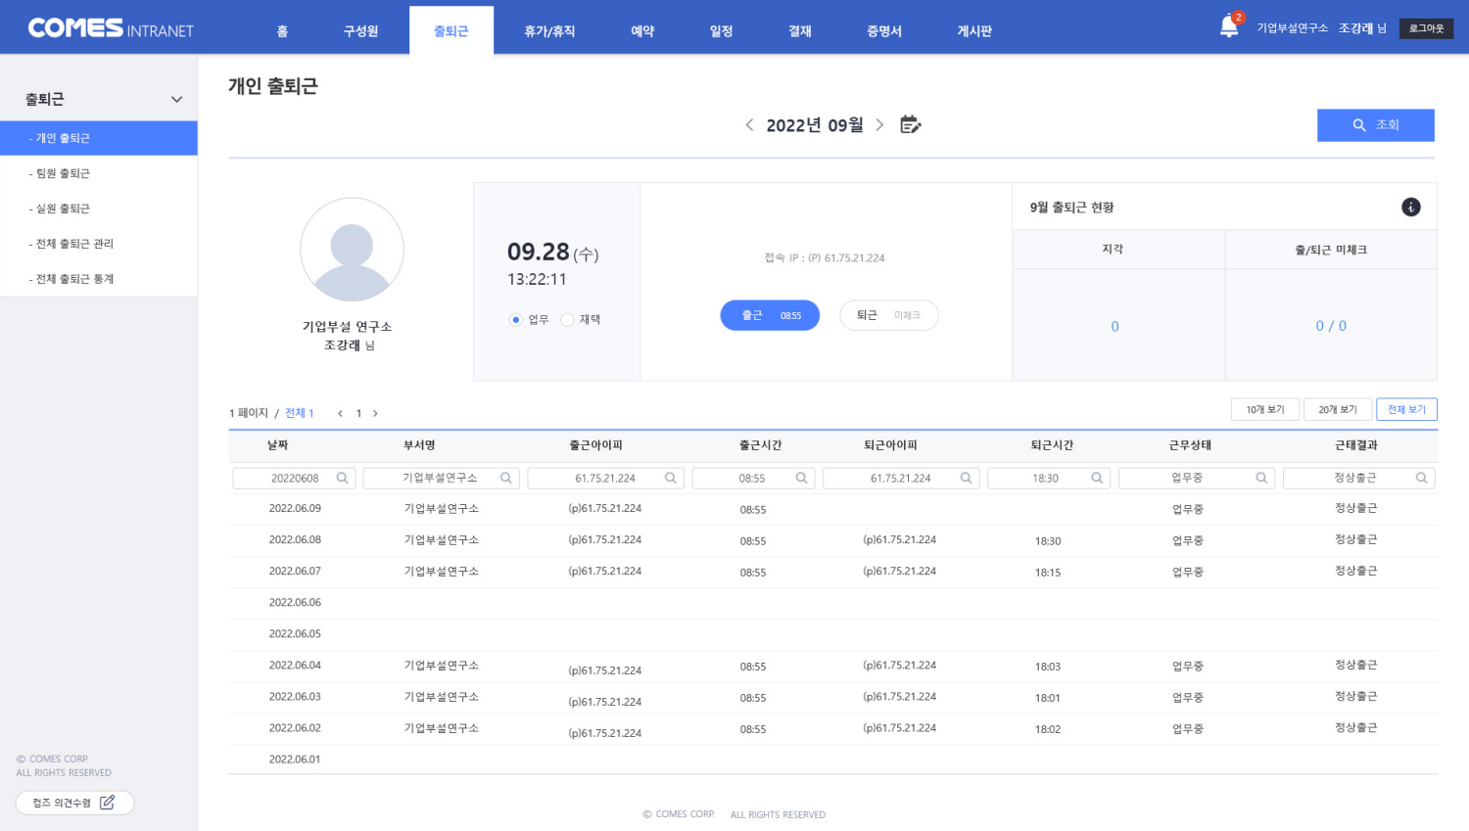
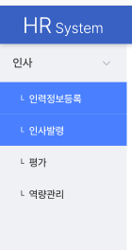
일반 직원 출퇴근 메뉴
제목삭제, 내비게이션으로 변경, 글씨크기 작게 변경
인사시스템과 동일한 형식으로 변경해주세요

Slide 4
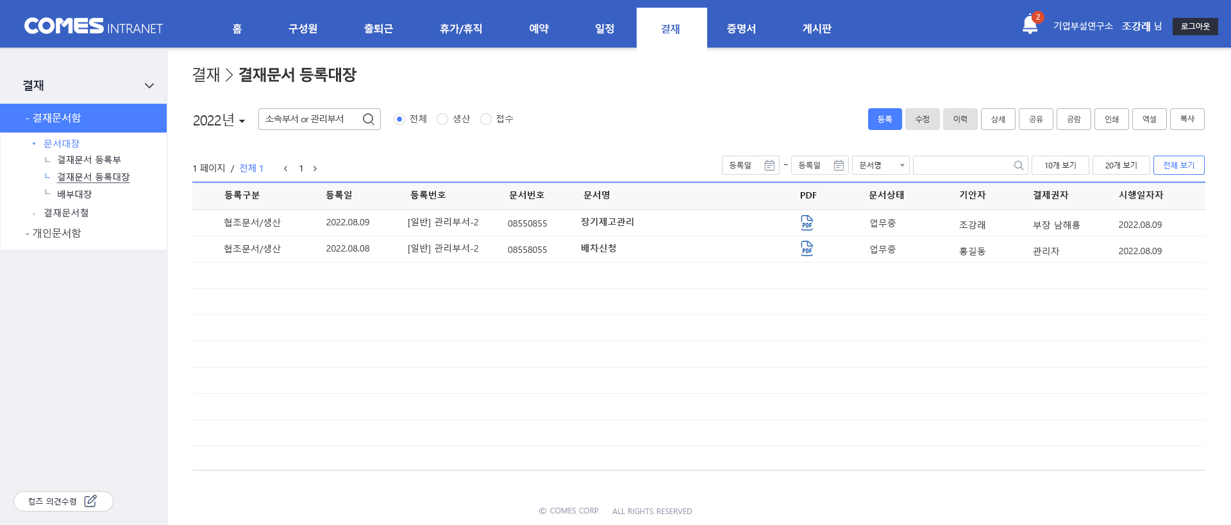
직원 결재메뉴

Slide 5
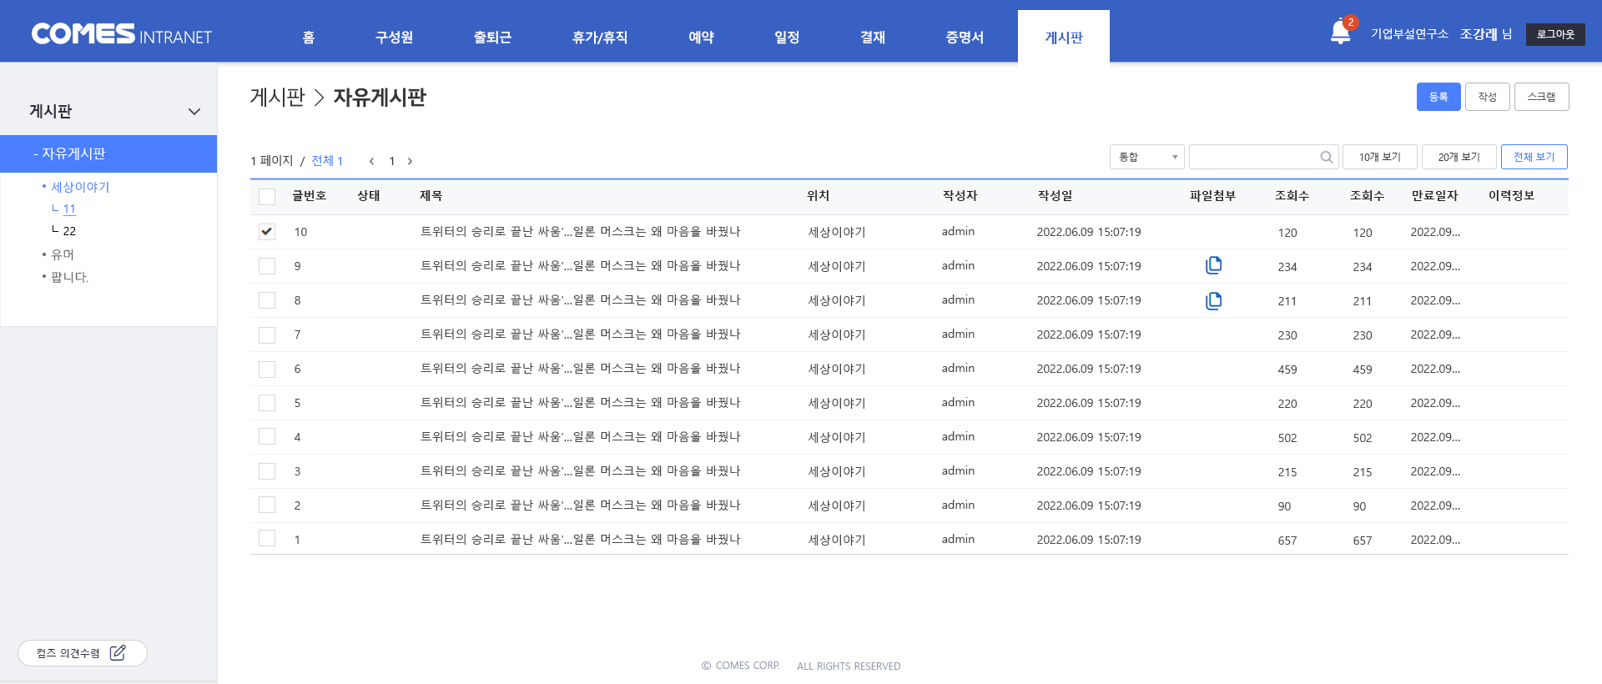
직원 게시판메뉴

Slide 6
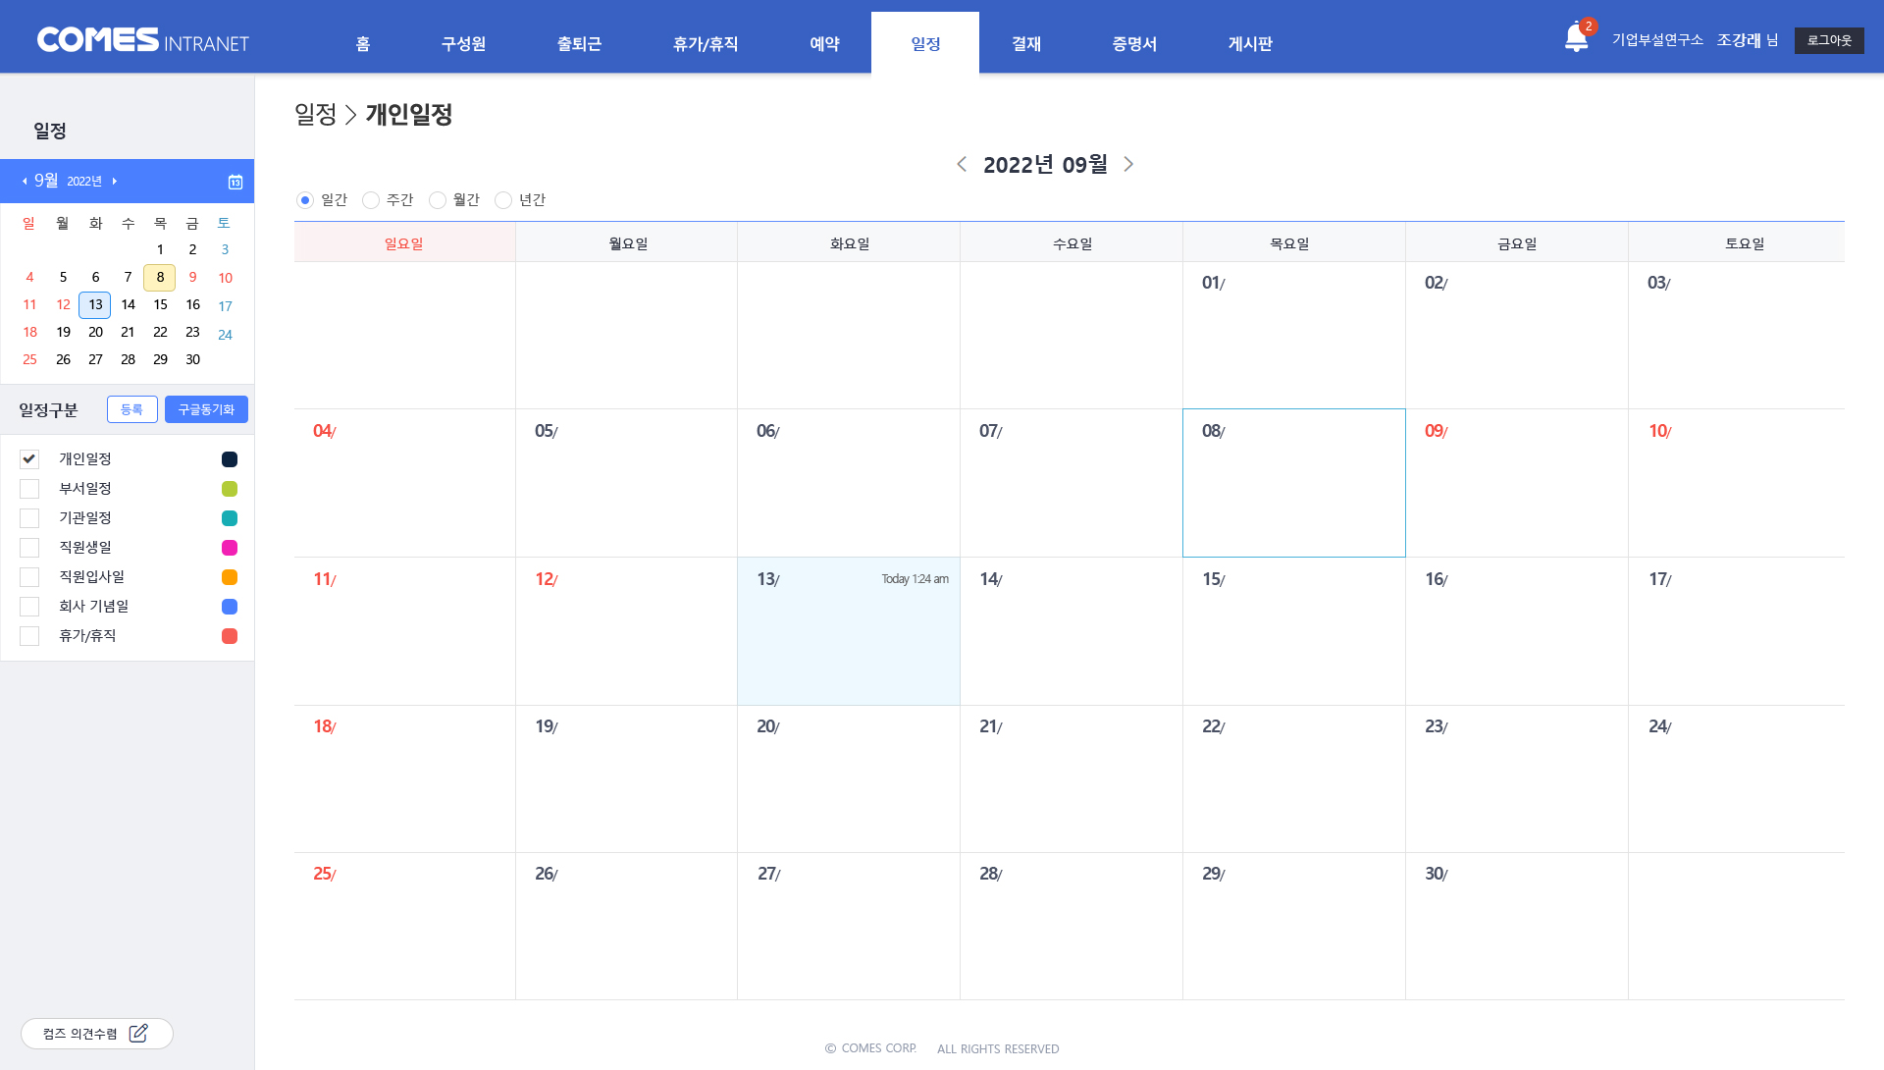
직원 일정관리메뉴

Slide 7

직원 예약메뉴

Slide 8
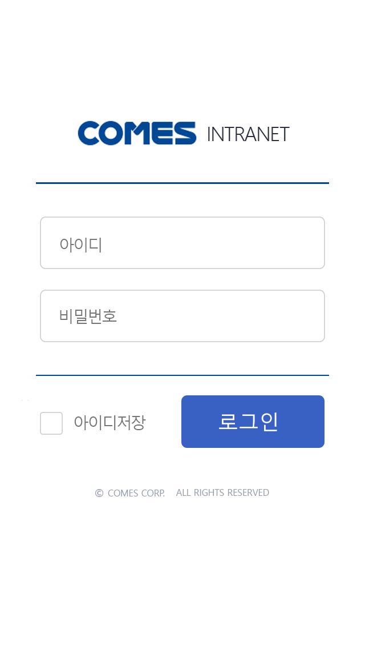
모바일 로그인 화면
확 정

Slide 9
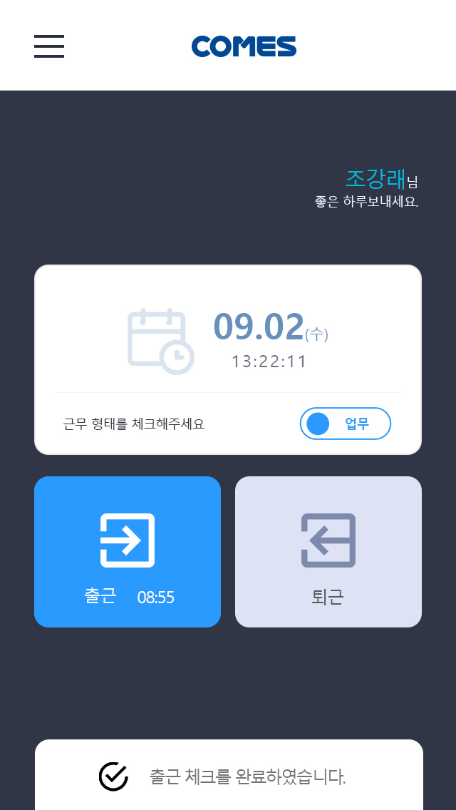
출근업무 메인
확 정

Slide 10
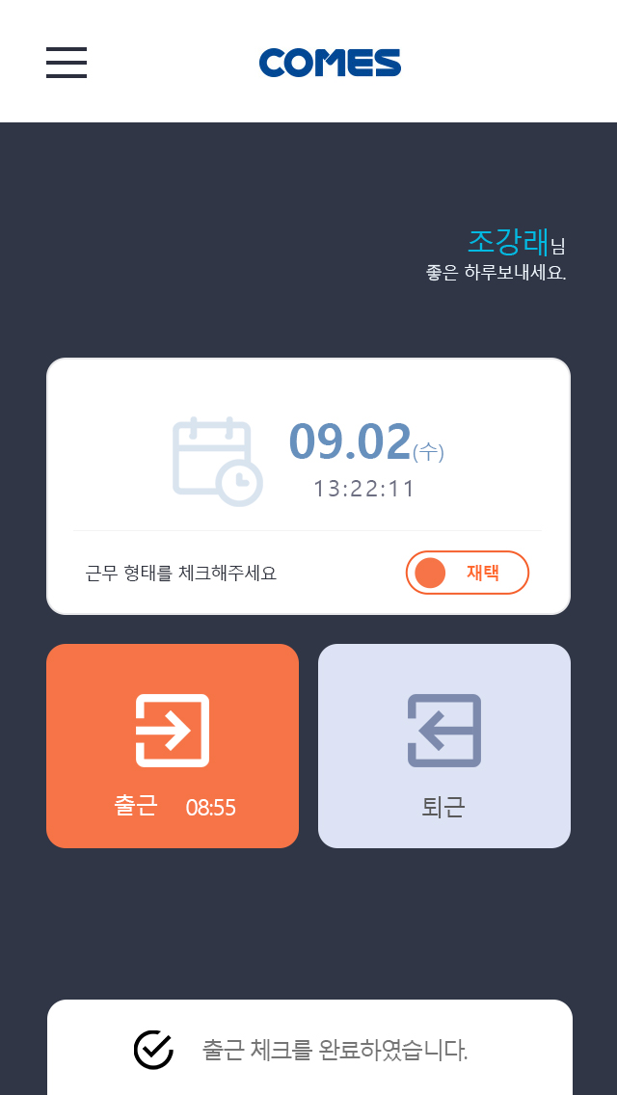
재택근무 메인
확 정

Slide 11
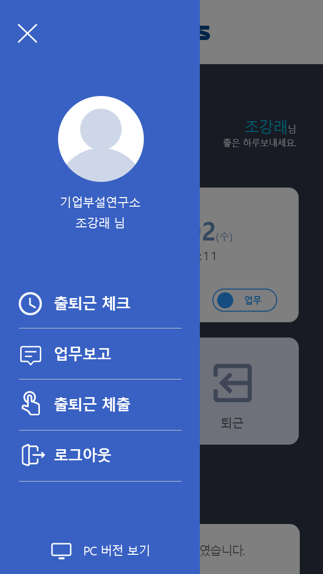
메뉴 네비게이션
확 정

